Slide 1
ПРОЕКТ
МИНФИНА РОССИИ И ВСЕМИРНОГО БАНКА
«СОДЕЙСТВИЕ ПОВЫШЕНИЮ УРОВНЯ ФИНАНСОВОЙ ГРАМОТНОСТИ НАСЕЛЕНИЯ И РАЗВИТИЮ ФИНАНСОВОГО ОБРАЗОВАНИЯ В РОССИЙСКОЙ ФЕДЕРАЦИИ»

Slide 2
Использование методологии и результатов исследования PISA-2018 по финансовой грамотности в системе общего и дополнительного образования Рутковская Елена Лазаревна , к.п.н., старший научный сотрудник лаборатории социально-гуманитарного общего образования Института стратегии развития образования Российской академии образования
г. Москва
8 сентября 2020 г.

Slide 3
PISA-2018: участники исследования финансовой грамотности
Оценка финансовой грамотности в рамках исследования PISA в 2018 году проводилась в третий раз, в ней приняли участие 20 стран.
13 стран и экономик ОЭСР: Австралия, Испания, Италия, семь провинций Канады, Латвия, Литва, Польша, Португалия, Словакия, США, Финляндия, Чили, Эстония (из этих стран результат ниже, чем российские 495 баллов, у Испании, Словакии, Италии, Чили)
7 стран-партнёров, не входящих в ОЭСР: Болгария, Бразилия, Грузия, Индонезия, Перу, Россия, Сербия (у всех этих стран, кроме России, результат ниже 450 баллов)
Во всех трёх циклах оценки финансовой грамотности (2012, 2015 и 2018 годов) приняли участие 7 стран: Австралия, Испания, Италия, Польша, Россия, Словакия и США

Slide 4
Особенность исследования финансовой грамотности российских учащихся 2018 года
Наличие двух выборок исследования и двух групп результатов : наряду с общероссийскими – результаты регионов Проекта «Содействие повышению уровня финансовой грамотности населения и развитию финансового образования в Российской Федерации».
Результаты по выборке 9 регионов Проекта и их сравнение с общероссийскими даёт возможность зафиксировать определённые различия, связанные, в том числе, и с проводимой там работой в рамках Проекта.
В 2012 году (старт исследования финансовой грамотности) в Росси было 2 региона-участника Проекта. Через два года их число увеличилось до 5. К 2018 году участниками Проекта были 9 регионов РФ. В них проводилась разносторонняя работа по развитию финансовой грамотности и осуществлялись принципиальные преобразования в финансовом образовании.

Slide 5
К вопросу методологии или как и что оценивается в исследовании PISA

Slide 6
Как PISA 2018 оценивает финансовую грамотность
Измерение с помощью заданий разного уровня сложности: знаний и понимания применения этих знаний и понимания |  | + | Анкета об отношении к финансовым вопросам, финансовом поведении и опыте обращения с деньгами
Каждое задание представляет собой комбинацию элемента содержания, процесса и контекста
Область оценки – Содержание: знание и понимание Деньги и операции с ними Планирование и управление финансами Риски и выгоды (вознаграждения) Финансовая среда (отдельные вопросы из области финансов | Область оценки – Процессы: познавательная деятельность (умения, действия и стратегии поведения) Выявление финансовой информации Анализ информации в финансовом контексте Оценка финансовых проблем Применение финансовых знаний и понимание |  | предлагаемые ситуации Образование и работа Дом и семья Личные траты, досуг и отдых Общество и гражданин | Область оценки – Контексты: предлагаемые ситуации Образование и работа Дом и семья Личные траты, досуг и отдых Общество и гражданин

Slide 7
Задания разного уровня сложности (для определения уровня финансовой грамотности)
выявление информации, представленной в разной форме, в явном и неявном виде, с разным составом элементов и по-разному выраженными связями между ними
понимание назначения различных финансовых продуктов, выбор наиболее предпочтительных в конкретной ситуации
применение знаний для решения финансовых вопросов: от типичных, знакомых, обыденных до малознакомых, незнакомых и нестандартных; от насущных контекстов до тех, которых будут касаться по мере взросления
учёт последствий финансовых решений (от позитивных к негативным, от краткосрочных к долгосрочным)
арифметические действия с числами (от простых к более сложным)

Slide 8
Задания на шкале финансовой грамотности

Slide 9
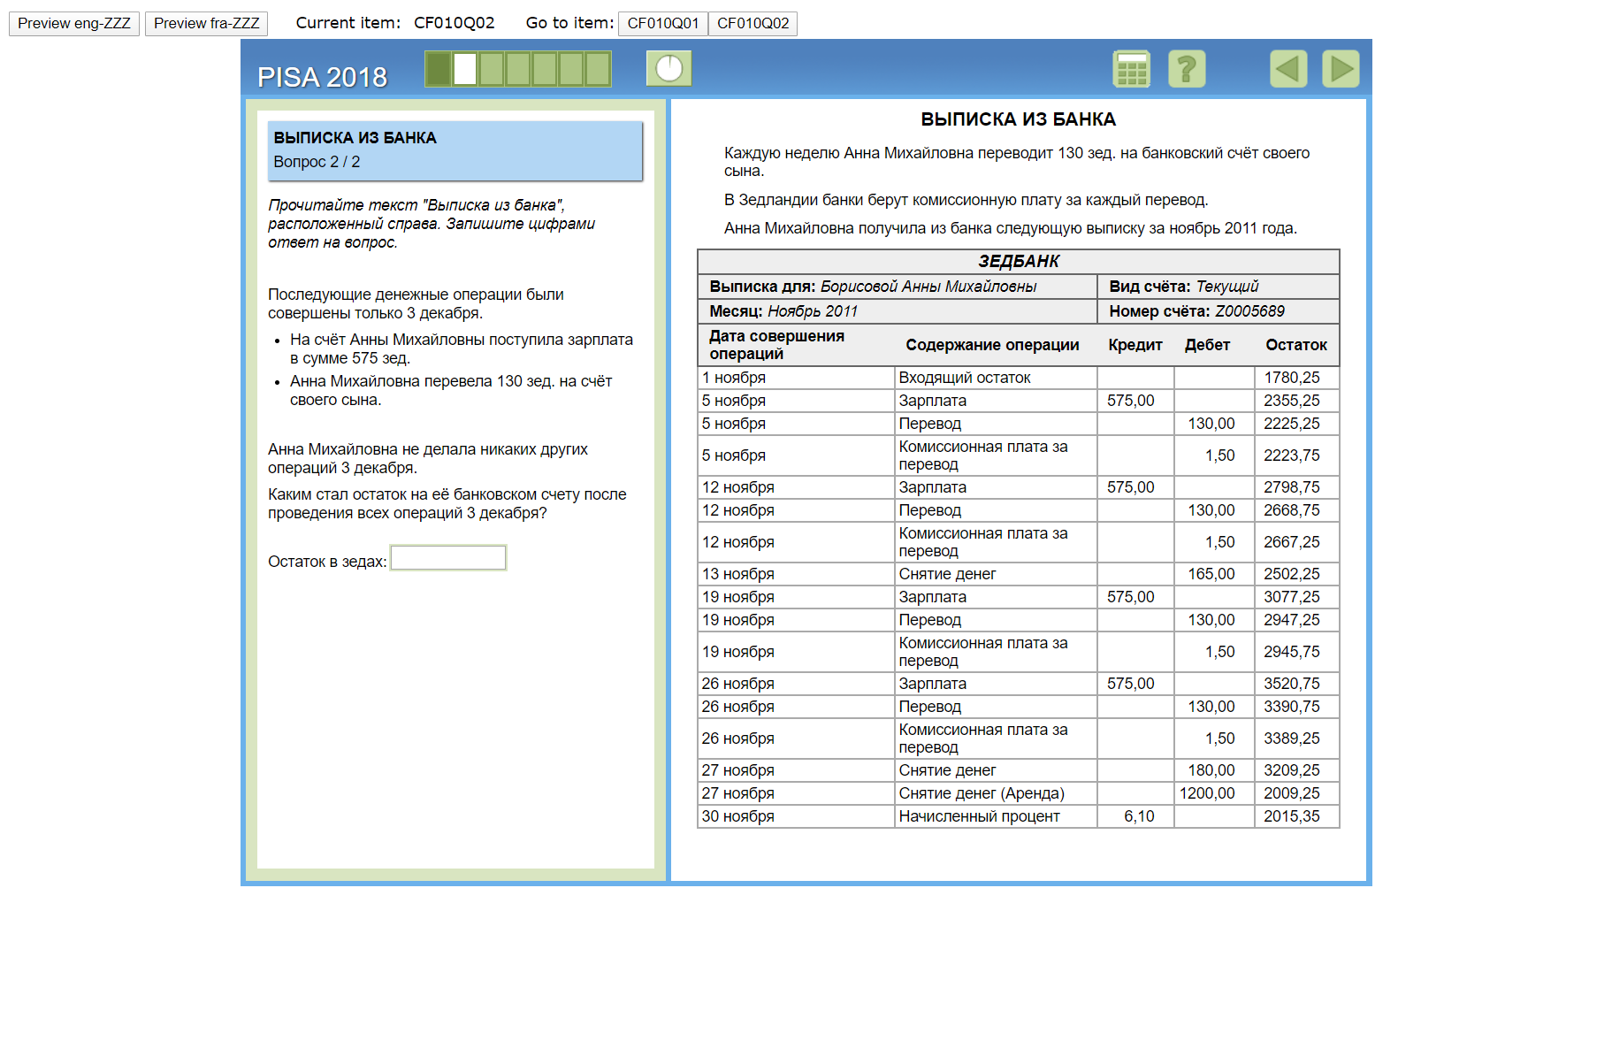
Примеры заданий международного исследования
Уровень 5
Арифметические действия на основе выявления информации. Необходимо к сумме остатка добавить сумму нового прихода (зарплаты) и вычесть суммы а)перевода и б)комиссионной платы за совершенный перевод. Многие учащиеся осуществляли только два первых действия ( несмотря на то, что плата за перевод 4 раза зафиксирована в выписке и акцентирована в предыдущем задании) .

Slide 10
Примеры заданий международного исследования
Уровень 3
Вариативность. Сравнение разных продуктов. В данном случае - тарифных планов. Вопрос касается плана 2 – одного из его возможных финансовых преимуществ.

Slide 11
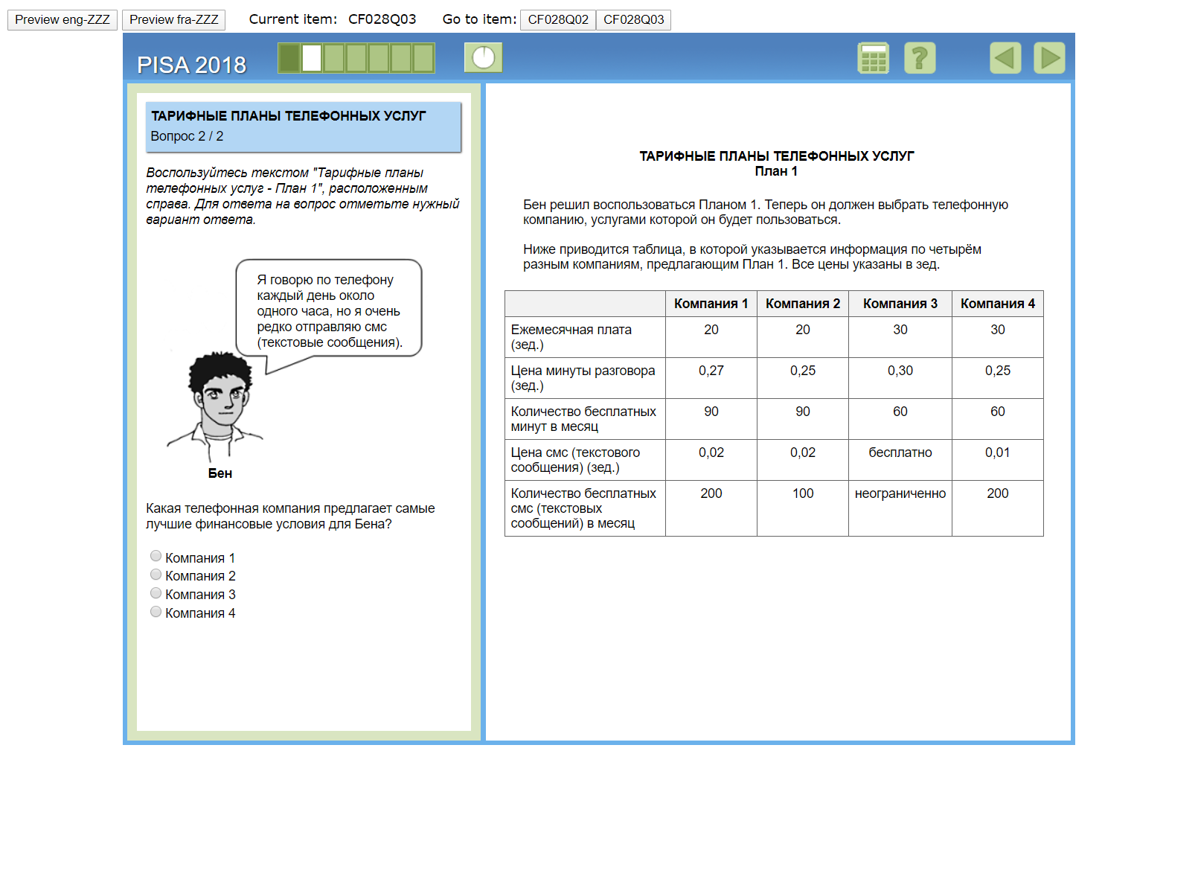
Примеры заданий международного исследования
Уровень 3
Вариативность. Выявление элементов и связей между ними. Сравнение финансовых продуктов и возможных решений: четырёх вариантов предложения выбранного тарифного плана с целью выбора лучшего для себя (необходимость учёта цены минуты, цены текстового сообщения, количества бесплатных минут и сообщений).

Slide 12
Выполнение заданий теста российскими учащимися

Slide 13
Финансовая грамотность: результаты исследования PISA-2018 в сравнении с результатами 2015 года
Результаты в диапазоне от 41% до 61% в разных областях оценки
Из областей содержания только по одной из четырёх («Деньги и операции с ними») выраженный рост (на 8%)
Из процессов познавательной деятельности рост по двум из четырёх: анализ (на 5%) и оценка (на 3%)
Значительные возможности улучшения результатов российских школьников

Slide 14
Роль опыта использования финансовых инструментов
На результаты российских учащихся по финансовой грамотности оказывают влияние следующие факторы:
– наличие у 15-летних подростков таких финансовых инструментов, как личный банковский счет и собственная дебетовая карта;
– практический опыт использования различных финансовых инструментов – например, опыт покупок через Интернет или опыт оплаты чего-либо с помощью мобильного телефона;
– интерес 15-летних подростков к деньгам и их позитивное отношение к обсуждению тем, касающихся денег.

Slide 15
Роль информации, необходимой для решения финансовых вопросов, получаемой от преподавателей
На результаты российских пятнадцатилетних учащихся в значительно большей степени, чем на результаты их зарубежных сверстников, влияет информация, получаемая от преподавателей. Этот источник финансовой информации отметили 61% российских участников исследования – на 11% выше, чем в среднем по странам ОЭСР (50%). Результат этих учащихся в России – 498 баллов – на 15 баллов выше, чем в среднем по странам ОЭСР (483 балла).
Это третий по популярности среди российских учащихся источник информации, необходимой для решения финансовых вопросов, – после информации от родителей и взрослых родственников (90% отметивших этот источник) и Интернета (83% отметивших).

Slide 16
Результаты 9 регионов – участников Проекта: показательные особенности

Slide 17
Общие результаты исследования
Средний балл по финансовой грамотности
Россия | 9 регионов
495 | 496

Slide 18
Результаты учащихся 9 регионов Проекта и российской выборки по уровням финансовой грамотности
Число учащихся, не достигших порогового (второго) уровня, в регионах Проекта ниже (на 4%).
Число учащихся, достигших самые высокие уровни финансовой грамотности (4 и 5 уровни) одинаково – 27%.
Можно предположить, что в школах 9 регионов Проекта уделялось больше внимания работе с учащимися с низкими результатами.

Slide 19
Распределение учащихся стран по уровням финансовой грамотности
90% учащихся 15-летнего возраста в 9 регионах-участниках Проекта достигли или превысили пороговый (второй) уровень финансовой грамотности. Это число выше, чем по российской выборке (86%) и в среднем по ОЭСР (85,3%). Выборка 9 регионов заняла позицию после Финляндии

Slide 20
Распределение образовательных организаций по уровням финансовой грамотности (регионы Проекта и Россия)
Достижение порогового уровня финансовой грамотности обеспечивают большее число образовательных организаций 9 регионов - 98%, чем в среднем по России - 94%.
Повышенный уровень финансовой грамотности учащихся обеспечивает также большее число образовательных организаций 9 регионов Проекта - 13%, чем в среднем по России - 8 %.
Полученные данные дают основание предположить о большей дифференциации усилий педагогов 9 регионов в работе с учащимися разного уровня финансовой грамотности.
 | 1-й уровень | 2-й уровень пороговый | 3-й уровень | 4-й уровень повышенный | 5-й уровень
9 регионовПроекта | 2,2% | 29,7% | 54,9% | 13,2% | 0%
Россия | 6,3% | 31,8% | 53,8% | 8,1% | 0%

Slide 21
Задания, по которым продемонстрированы результаты, превышающие максимум стран-участниц (% выполнения)
Название | Россия 2018 | 9 регионов | min | страна min | max | страна max | Разница страна max - 9 регионов
Проценты по вкладу (содержательная область «Риски и вознаграждения», познавательная деятельность «Анализ информации в финансовом контексте», контекст «Личные траты, досуг и отдых») | 48,44 | 55,3 | 35,08 | Индонезия | 50,71 | Испания | -4,59
Значение показателя кредитоспособности (содержательная область «Деньги и операции с ними», познавательная деятельность «Анализ информации в финансовом контексте», контекст «Личные траты, досуг и отдых») | 63,92 | 71,3 | 22,49 | Перу | 67,46 | Эстония | -3,84

Slide 22
Задания, по которым продемонстрированы результаты, тождественные максимальным (% выполнения)
Название | Россия 2018 | 9 регионов | min | страна min | max | страна max | Разница страна max - 9 регионов
Электронное сообщение (содержательная область «Финансовая среда», познавательная деятельность «Оценка финансовой проблемы»», контекст «Общество и гражданин в сообществе») | 62,26 | 71,5 | 21,69 | Грузия | 71,89 | Литва | 0,39
Покупка планшета (содержательная область «Деньги и операции с ними», познавательная деятельность «Анализ информации в финансовом контексте», контекст «Личные траты, досуг и отдых») | 72,98 | 80,5 | 33,52 | Индонезия | 80,96 | Эстония | 0,46

Slide 23
Задания, по которым продемонстрированы результаты, практически не отличающиеся от максимальных (% выполнения)
Название | Россия 2018 | 9 регионов | min | страна min | max | страна max | Разница страна max - 9 регионов
Меняющаяся стоимость | 54,3 | 57,2 | 2,9 | 13,63 | Перу | 57,77 | Канада
Гантия | 85,16 | 88,6 | 3,4 | 47,58 | Индонезия | 89,62 | Эстония
Проценты по вкладу | 57,64 | 61,6 | 4 | 28,06 | Индонезия | 62,89 | Эстония

Slide 24
Результаты учащихся 9 регионов Проекта
По семи заданиям из 43 заданий исследования (16% заданий теста) результаты 9 регионов, фактически, представляют собой максимальные результаты, - в двух случаях превышающие результаты лидирующих стран (Испании и Эстонии), по трём заданиям – сравнимы с результатами Эстонии, ещё по двум – сравнимы с результатами Литвы и Канады.
По пяти заданиям результаты учащихся 9 регионов оказались в диапазоне 5% до максимума (ещё 12% заданий теста).
По четырём заданиям результаты 9 регионов, не приближаясь к максимальным, значительно превысили средние результаты ОЭСР (на 5% и более).
Ниже средних по ОЭСР результаты всего 8 заданий теста, но при этом только по 2 заданиям отрыв от минимальных результатов менее 5%.

Slide 25
Результаты учащихся 9 регионов Проекта (по заданиям теста)

Slide 26
Результаты учащихся 9 регионов Проекта
Из областей содержания более успешно освоены области «Деньги и операции с ними» и «Риски и вознаграждения» (по России ещё и «Планирование и управление финансами»). Менее успешно освоены области содержания «Планирование и управление финансами» и «Финансовая среда».
Из процессов познавательной деятельности менее успешно освоены «Выявление финансовой информации» и «Оценка финансовой проблемы» (с более выраженным дефицитом выявления финансовой информации, в отличие от среднего по России).
Освоенными контекстами можно считать «Дом и семья» и «Личные траты, досуг и отдых», а, практически, не освоенными, - контексты «Образование и работа» и «Общество и гражданин в сообществе» (в отличие от среднего по России – по «Личные траты, досуг и отдых – в среднем по России самый низкий результат из всех контекстов).

Slide 27
Актуальные ориентиры

Slide 28
Обеспечение развития финансовой грамотности молодежи: рекомендации ОЭСР
Развитие финансовой грамотности
Финансовая грамотность в школьном образовании
Опора на практический опыт
Создание равных возможностей доступа к финансовому образованию для детей с разным СЭС семьи
Программы мониторинга и оценки
Поддержка доступа на безопасные и соответствующие возрасту финансовые продукты (в том числе цифровые)

Slide 29
Формирование финансовой грамотности как педагогическая задача: по состоявшимся образовательным практикам
ШКОЛЬНЫЕ УЧЕБНЫЕ ПРЕДМЕТЫ
ВНЕУРОЧНАЯ ДЕЯТЕЛЬНОСТЬ
ОРГАНИЗАЦИЯ ОБРАЗОВАТЕЛЬНОГО ПРОСТРАНСТВА ШКОЛЫ
ВНЕШКОЛЬНОЕ ПРОСТРАНСТВО
ПОВСЕДНЕВНАЯ ЖИЗНЬ
ШКОЛЬНЫЕ ЭЛЕКТИВНЫЕ КУРСЫ

Slide 30
Основной инструмент учителя– задания по финансовой грамотности
как инструмент оценки для формирования финансовой грамотности
как обучающий инструмент
как инструмент самооценки учащихся

Slide 31
Дефициты, с которыми важно работать учителю
Дефициты в результатах:
- в освоении отдельных аспектов содержания,
- в освоении отдельных когнитивных процессов,
- в освоении отдельных контекстов.
Дефициты, связанные с вопросами организации познавательных процессов:
касаются организации работы с учащимися разных уровней подготовки,
касаются мотивации учащихся на получение финансового образования,
- связаны с включением в учебные практики заданий, содержащих серию разноуровневых вопросов,
- связаны с применением новых финансовых инструментов.

Slide 32
Дефициты, с которыми важно работать учителю
Важно уделять более пристальное внимание обучению выявлять информацию (не только в сплошном тексте, но и представленную в разных формах, включая графики, таблицы, в виде финансовых документов и т.п.). При этом важно в рамках одного задания, одной задачи задействовать разные источники информации (работа с разными по жанру и форме представления данными вызывала значительные затруднения при выполнении заданий PISA).

Slide 33
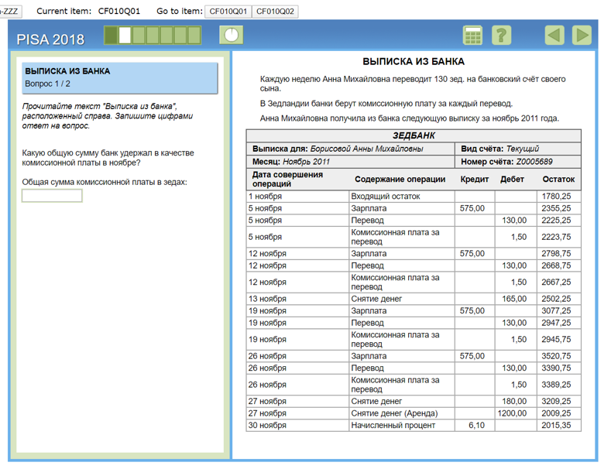
Примеры заданий международного исследования PISA
Тип задания: задание с развернутым ответом (компьютерная проверка)
Содержание: Деньги и операции с ними
Вид деятельности (Процесс): выявление финансовой информации
Контекст: Дом и семья
Уровень – 4 уровень
Задание построено на интерпретации финансового документа- банковской выписки. Учащимся необходимо определить суммы, удержанные банком, выбрав их из выписки и выполнив простое вычисление. Обратим внимание, что необходимая информация представлена в выписке не как единая сумма, а как набор отдельных операций, сумму которых необходимо посчитать.

Slide 34
Примеры заданий международного исследования PISA
Тип задания: задание с развернутым ответом (компьютерная проверка)
Содержание: Деньги и операции с ними
Вид деятельности (Процесс): выявление финансовой информации
Контекст: Дом и семья
Уровень – 4 уровень
Задание построено на интерпретации финансового документа- банковской выписки. Учащимся необходимо определить суммы, удержанные банком, выбрав их из выписки и выполнив простое вычисление. Обратим внимание, что необходимая информация представлена в выписке не как единая сумма, а как набор отдельных операций, сумму которых необходимо посчитать.
Выполнение – 49%

Slide 35
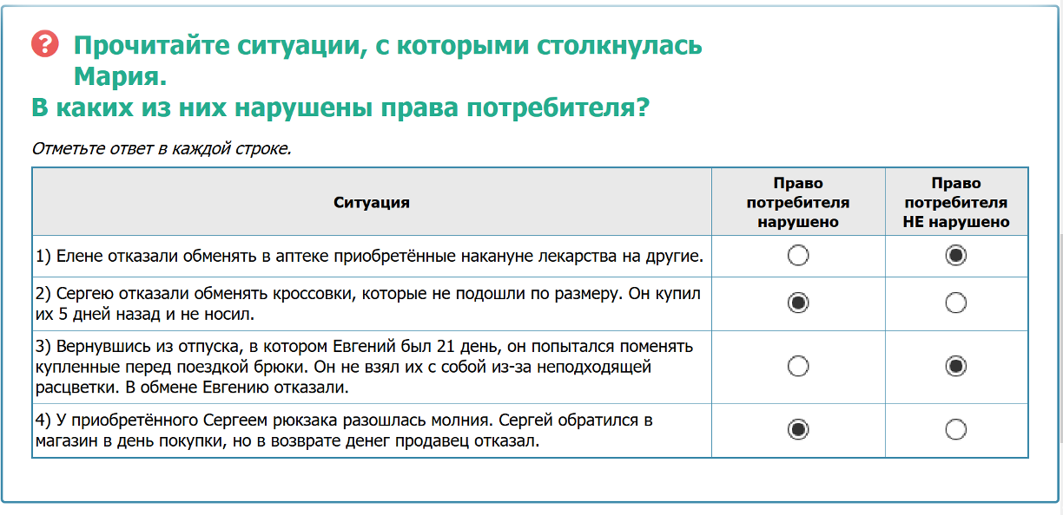
Примеры заданий для основной школы (программа «Дружи с финансами», разработанная в Институте стратегии развития образования)
«Дружи с финансами»: тесты для оценки уровня финансовой грамотности http://finance.instrao.ru/fin/

Slide 36
Дефициты, с которыми важно работать учителю
Наибольшие затруднения и самые низкие показатели российских школьников связаны с выполнением заданий, нацеленных на оценку финансовых проблем в формате развернутых ответов. Учащиеся не фокусируются на оценке проблемы, хотя достаточно часто высказывают некие оценочные суждения, не могут выстроить аргументацию своей позиции.

Slide 37
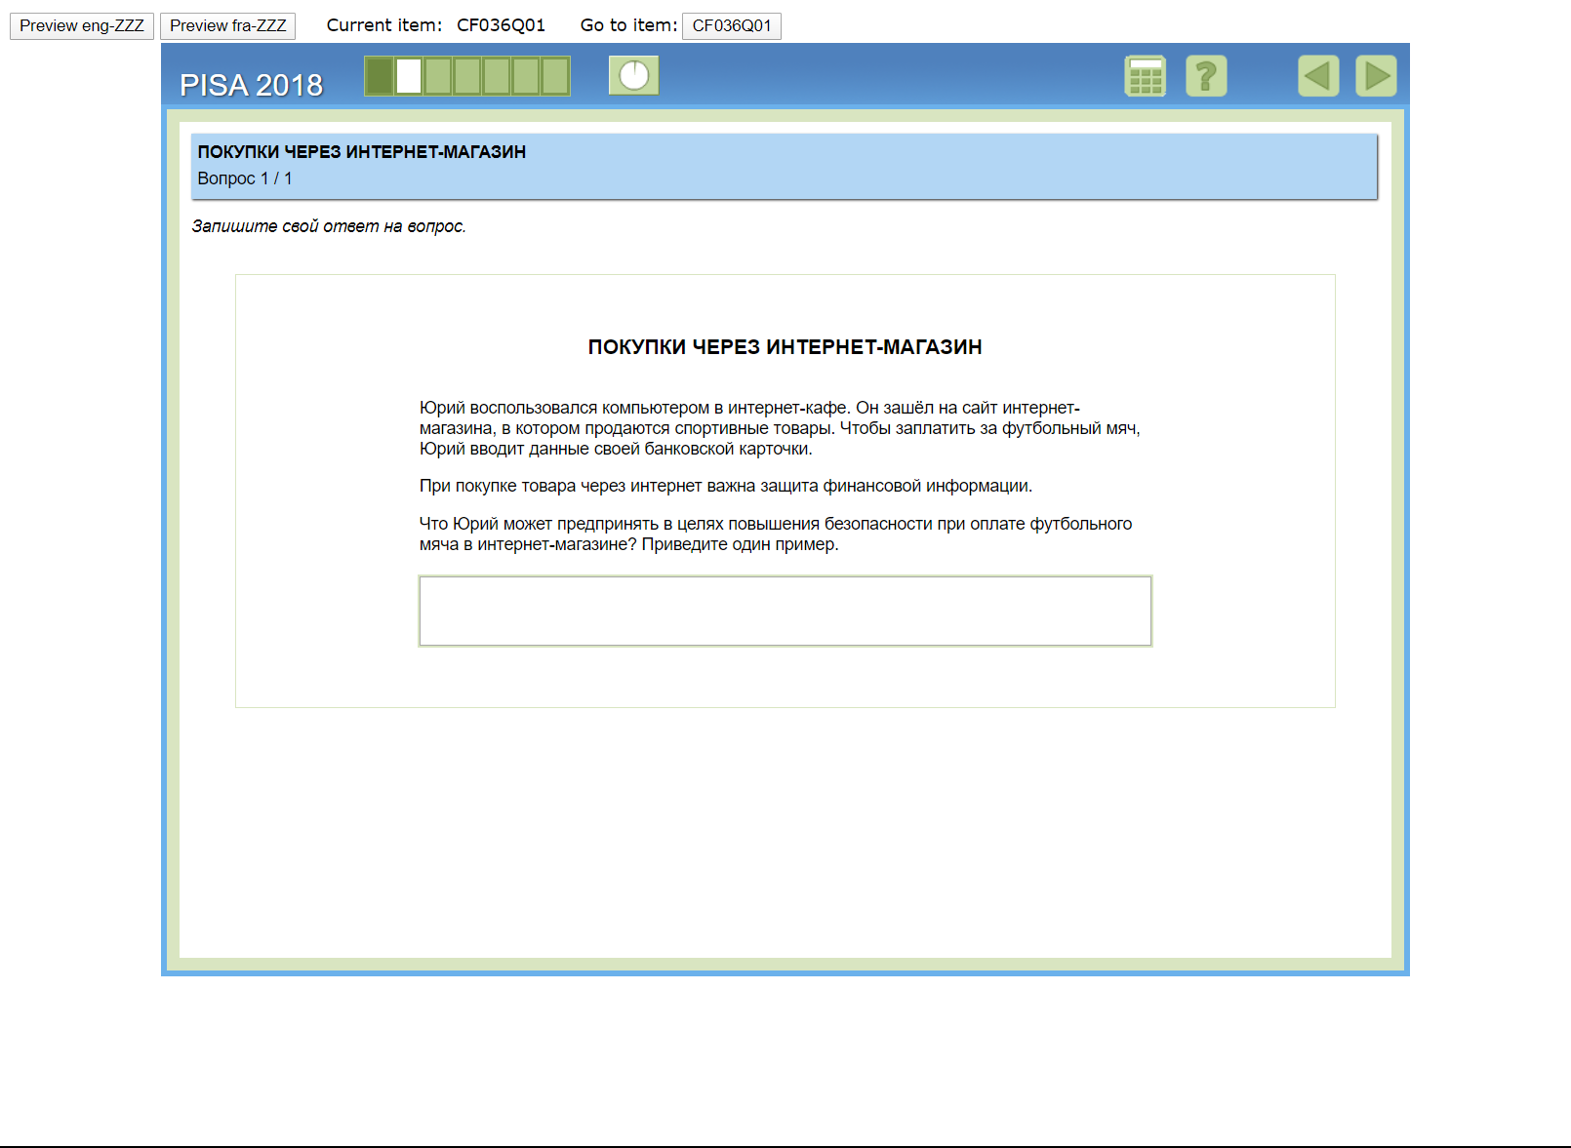
Примеры заданий международного исследования PISA
Тип задания: задание с развернутым ответом (экспертная проверка)
Содержание: Финансовая среда
Вид деятельности оценка финансовых проблем (Процесс):
Контекст: Общество и гражданин
Уровень – 4 уровень
Задание требует от учащихся представить потенциальные риски проведения финансовых сделок в Интернете с общедоступных компьютеров и оценить эти риски. Сейчас интернет-кафе в развитых странах менее популярны, чем когда они только появились, но молодые люди могут делиться компьютерами с друзьями, имеют возможность совершать платежи онлайн в общественных местах или использовать общедоступный Wi-Fi. В данном задании вся необходимая информация предоставлена в вопросе, но учащимся необходимо обратить внимание на эту информацию и предложить варианты решения.
Выполнение - 40%

Slide 38
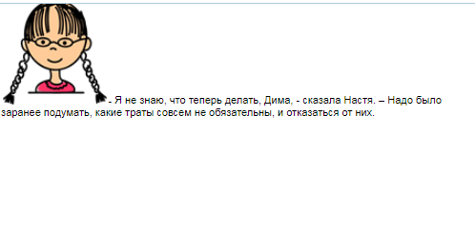
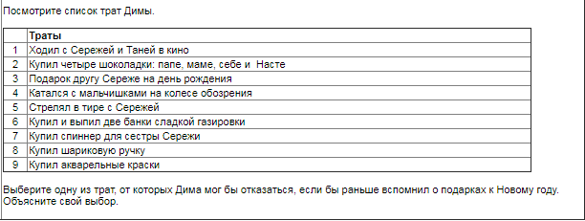
Примеры заданий для основной школы (сборники заданий, разработанные в Институте стратегии развития образования)
5 класс
Финансовая грамотность. Сборник эталонных заданий. Выпуск 1: учеб.пособие для общеобразоват. организаций /под. ред Г.С. Ковалевой, Е.Л. Рутковской.-М., СПб.: Просвещение, 2020. 94 с.

Slide 39
Дефициты, с которыми важно работать учителю
В связи с решением задач формирования функциональной грамотности важным становится включение в учебные практики заданий, содержащих серию вопросов. Переход к комплексным заданиям, позволяющим отразить спектр познавательных процессов и включать когнитивные операции разного уровня сложности. Комплексная оценка и комплексное формирование функциональной грамотности должны оказаться в зоне приоритетов финансового образования.

Slide 40
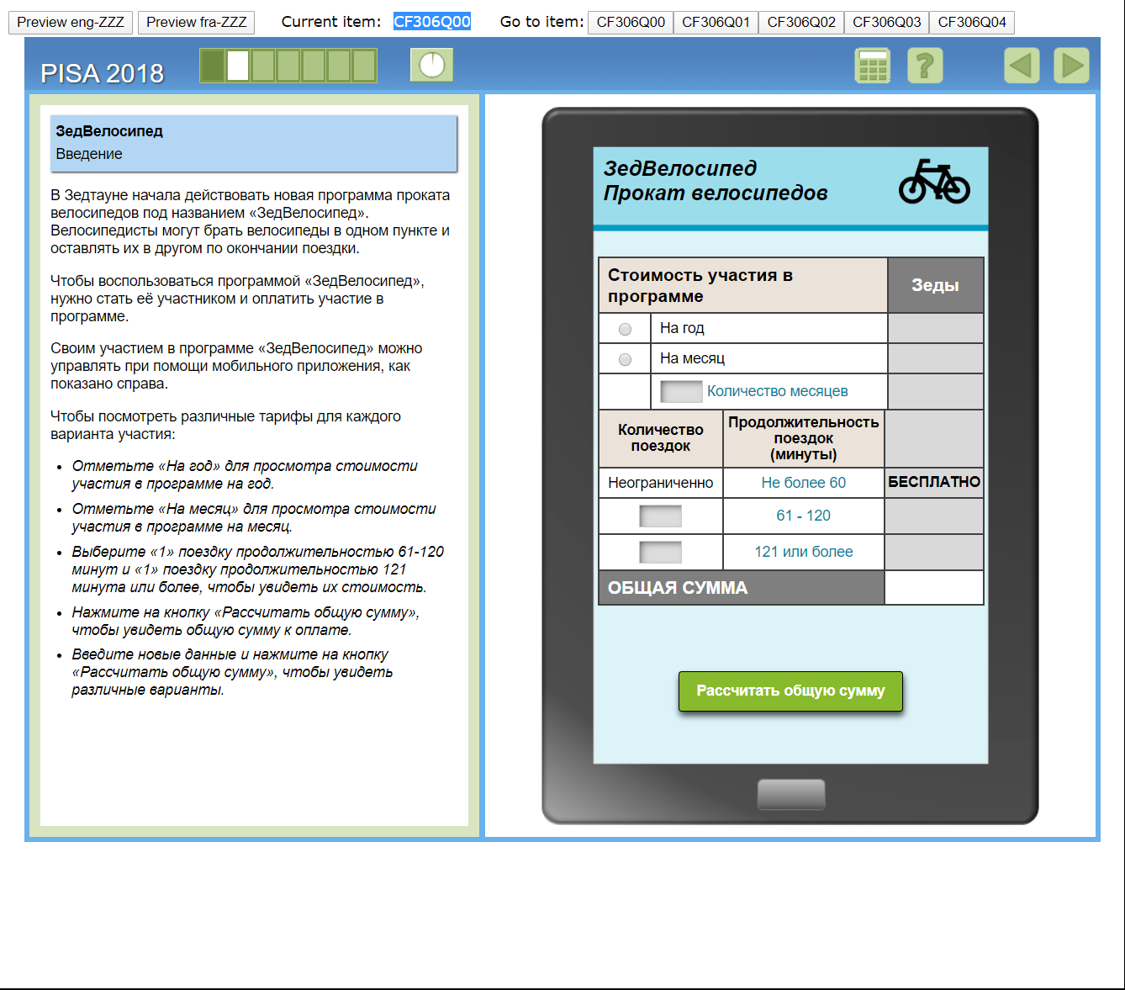
Примеры заданий международного исследования PISA
В этом задании учащиеся сначала знакомятся с текстом, объясняющим, как работает программа проката велосипедов и как плату за участие в программе можно рассчитать с помощью приложения для смартфона.
Потенциальные пользователи должны понимать, что существует плата за участие в программе за год или плата за участие в программе за месяц и что им может потребоваться оплатить дополнительные расходы за каждую поездку в зависимости от ее продолжительности. Это пример относительно распространенной схемы оплаты, объединяющей постоянные и переменные расходы, с которыми учащиеся могут столкнуться не только при использовании проката велосипедов.
Учащиеся имеют возможность протестировать приложение, чтобы увидеть, как различные варианты использования программы проката велосипедов повлияют на конечную стоимость.

Slide 41
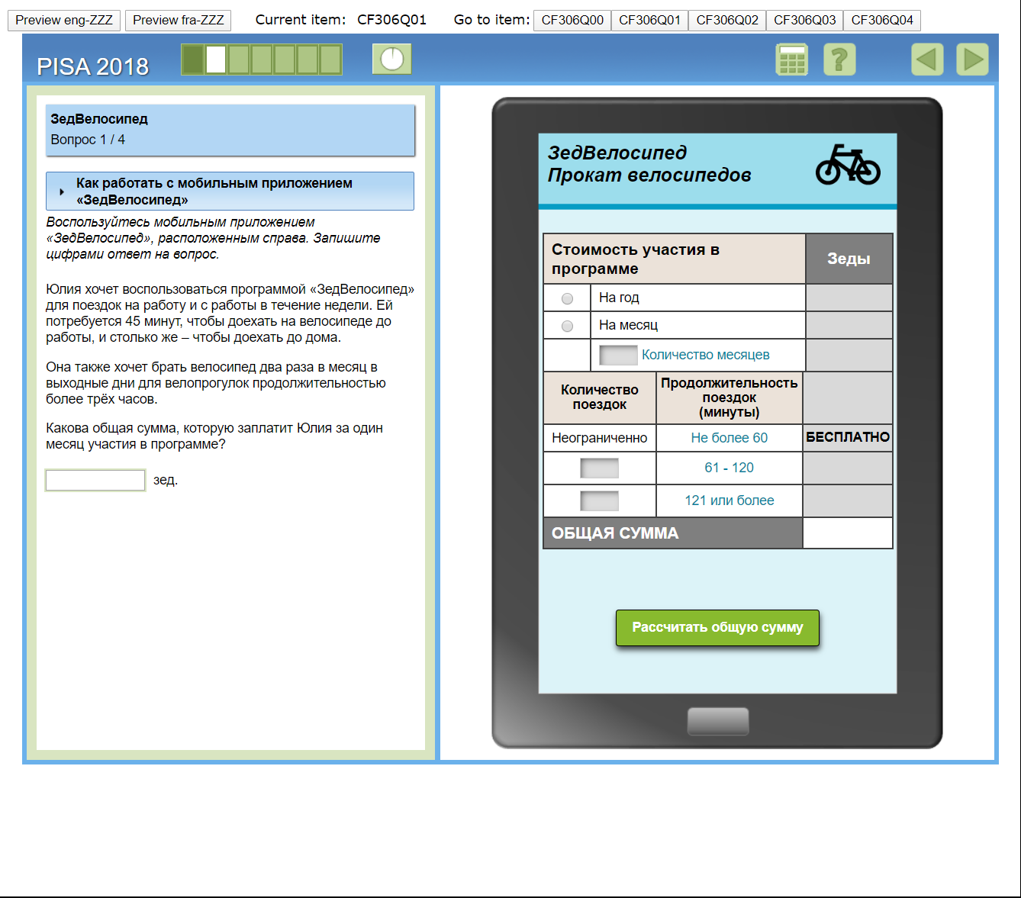
Примеры заданий международного исследования PISA
Тип задания: задание с развернутым ответом (компьютерная проверка)
Содержание: Планирование и управление финансами
Вид деятельности (Процесс): применение финансовых знаний
Контекст: Личные траты, досуг и отдых
Уровень – 4 уровень
От учащихся требуется использовать приложение, чтобы вычислить, сколько будет стоить участие в программе проката велосипедов, учитывая, что Юлия хотела бы использовать велосипед для относительно коротких поездок в течение недели и двух более длинных поездок в выходные дни.
Учащиеся должны продемонстрировать способность сопоставить различную информацию о сборах, чтобы сделать выбор из разных опций и тарифных планов.
Выполнение – 25 %

Slide 42
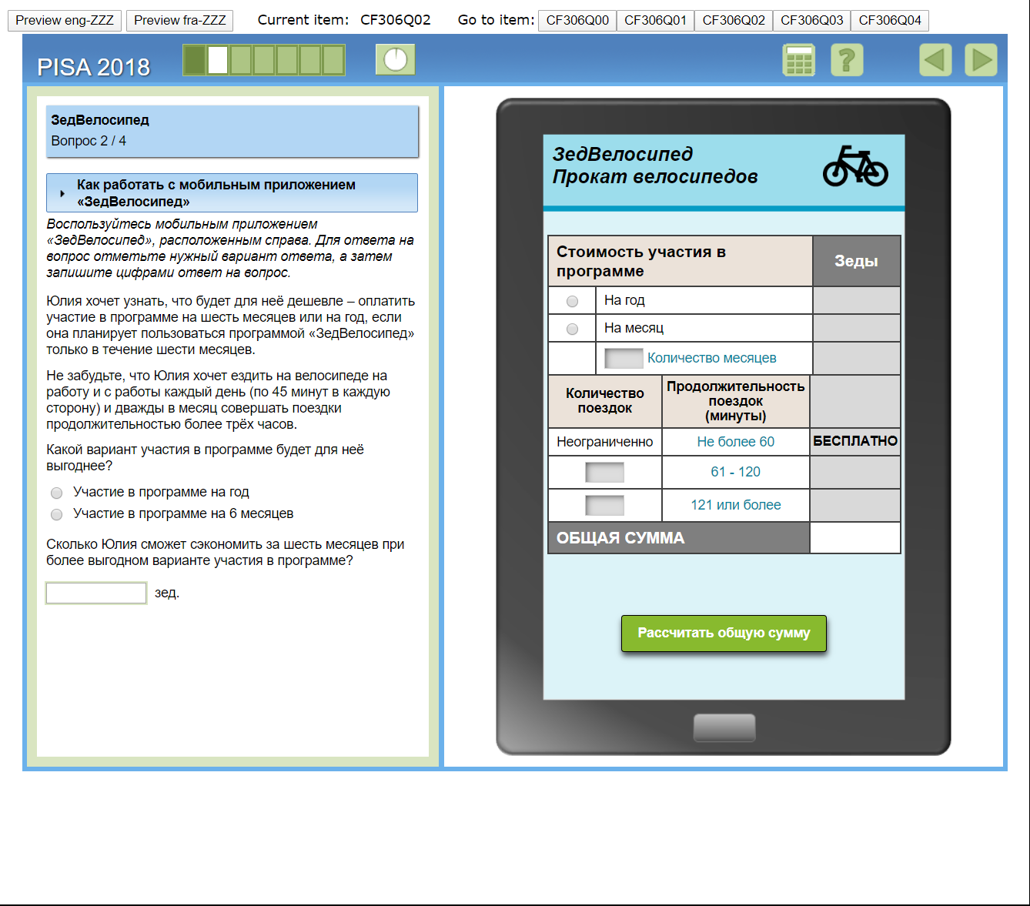
Примеры заданий международного исследования PISA
Тип задания: задание с развернутым ответом (компьютерная проверка)
Содержание: Деньги и операции с ними
Вид деятельности (Процесс): анализ информации в финансовом контексте
Контекст: Личные траты, досуг и отдых
Уровень – 5 уровень
Учащимся предлагается использовать приложение, чтобы сравнить стоимость использования проката велосипедов в течение шести месяцев или одного года, учитывая то, как Юлия хотела бы использовать велосипеды (так же, как в первом вопросе – относительно короткие поездки на неделе и две более длительные поездки в выходные дни). Годовое участие стоит 180 зед., включая короткие и длинные поездки. Учащиеся должны прийти к выводу, что это дешевле, чем шестимесячное участие.
Выполнение – 21 %

Slide 43
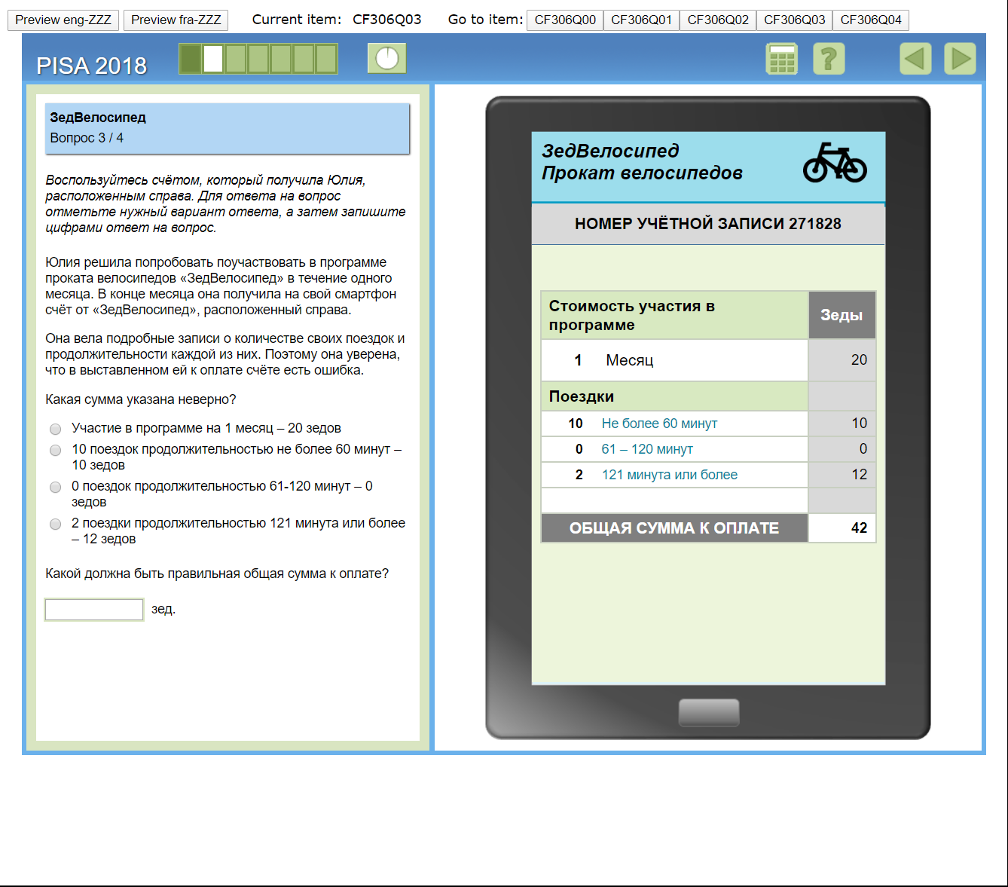
Примеры заданий международного исследования PISA
Тип задания: задание с развернутым ответом (компьютерная проверка)
Содержание: Деньги и операции с ними
Вид деятельности (Процесс): выявление финансовой информации
Контекст: Личные траты, досуг и отдых
Уровень – 4 уровень
Требуется, чтобы учащиеся нашли ошибку в счете, выставленном приложением для проката велосипеда. Учащиеся должны учесть, что до 60 минут поездки бесплатны, а затем рассчитать правильную общую сумму.
Выполнение – 34%

Slide 44
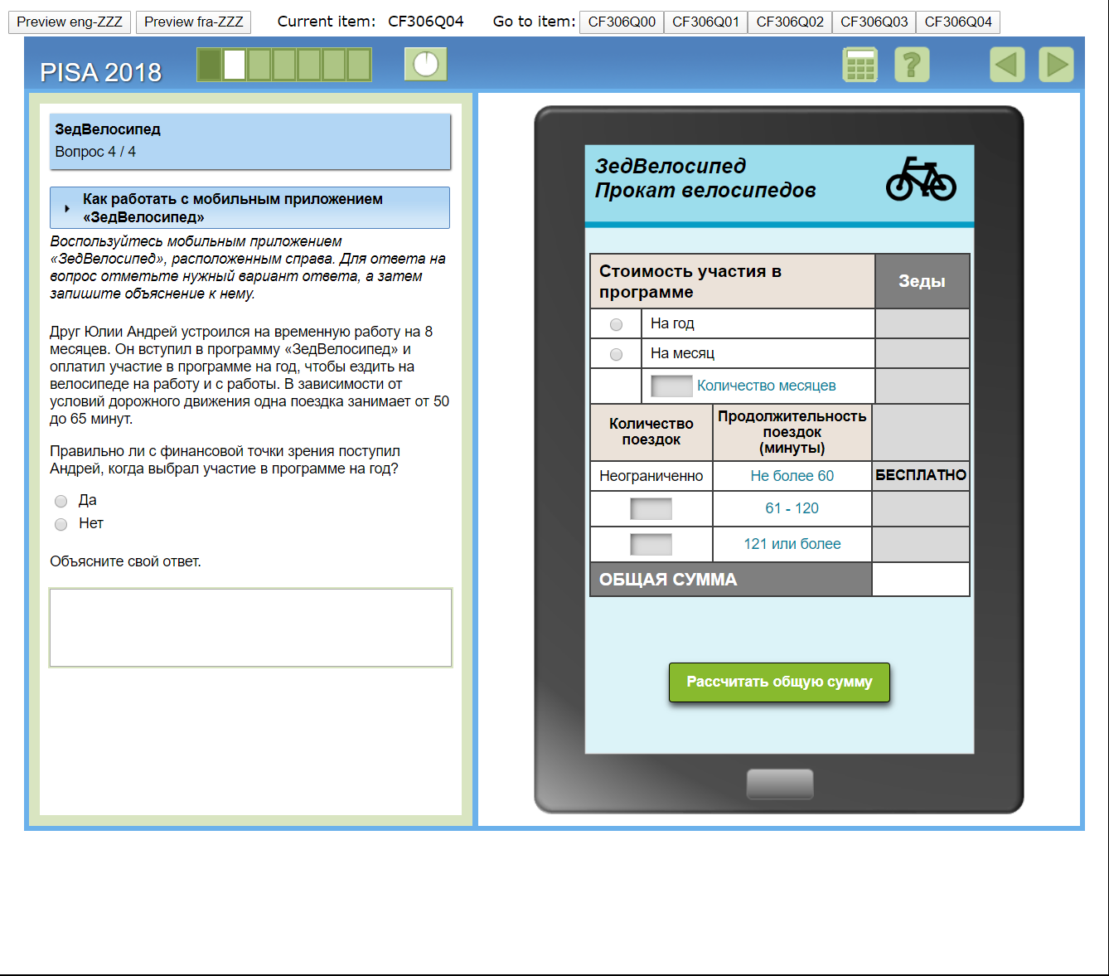
Примеры заданий международного исследования PISA
Тип задания: задание с развернутым ответом (экспертная проверка)
Содержание: Планирование и управление финансами
Вид деятельности (Процесс):оценка финансовых проблем
Контекст: Личные траты, досуг и отдых
Уровень – 5 уровень
Предлагается оценить действие Андрея, который выбрал годовое участие в программе проката велосипедов.
В данном случае нет правильного или неправильного ответа. Учащиеся могут выбрать ответ «ДА» или «НЕТ». И дать комментарий, в котором будет учтена как плата за участие в программе, так и возможные расходы, связанные с поездками длиннее 60 минут.
Выполнение – 15%

Slide 45
Примеры комплексных заданий, размещенных на ресурсе http://skiv.instrao.ru и представленных в публикациях издательства «Просвещение»
5 класс (4 вопроса) | 6 класс (4 вопроса) | 7 класс (4 вопроса) | 8 класс (5 вопросов) | 9 класс (6 вопросов)
Траты Димы | Продавцы в интернете | У банкоматов в торговом центре | Мошенники и жертвы | Как взять кредит и не разориться?
Конкурс эрудитов | Поход в кино | Накопить на компьютер | Защита прав потребителей | Акция или облигация
Две семьи | Занятия после уроков | Если банк закрылся | Велосипед | Зарплатная карта
Акция в магазине | Идём в музей | Благотворительный фонд | Вымогатели в социальных сетях | Подарок бабушке
Выгодный обмен | Как накопить деньги? | Обмен валюты | Медицинская страховка | Как выбрать банковскую карту
Фальшивые деньги | Нужен ли семье автомобиль? | Зарплата мамы и ее траты | Работа для Миши | Как грамотно приобрести товар
Новые джинсы | Оплата поездки в метро | ПИН-код | Резервный фонд семьи | Как приумножить накопления
Как составляли семейный бюджет | Предложения от блогера | Банковская карта Артема | Транспортный налог | Первая работа
Прогулка по магазину | Черная пятница | Финансовая подушка безопасности | Что делать с некачественным товаром? | Сервис частных объявлений

Slide 46
Что необходимо учителю держать в фокусе внимания
Важно вести работу с группами детей на разных уровнях их возможностей, обеспечивая пошаговое продвижение
(в том числе, предусмотреть особый контент для детей, находящихся на допороговом уровне, у которых не сформированы простые знания и умения).
Шире использовать задания, требующие производить несколько действий, учитывать несколько аспектов информации (по таким заданиям результаты российских учащихся ниже средних по странам ОЭСР).
Применять задания в работе с разными целевыми группами учащихся во всех сегментах образовательного пространства.

Slide 47
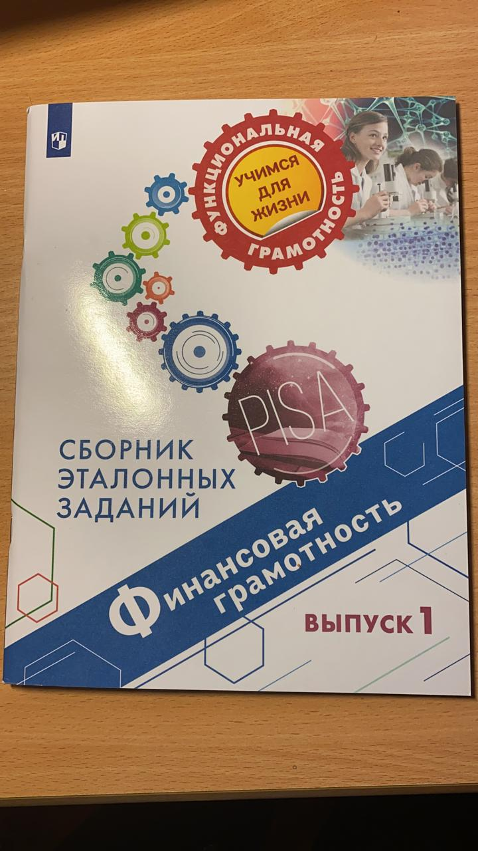
Использование обучающих измерительных материалов, разработанных на основе опыта участия в международных исследованиях
Измерительные материалы по финансовой грамотности для 4 и 9 класса (он-лайн формат) размещены на сайте Института стратегии развития образования РАО по адресу: www.finance.instrao.ru
Измерительные материалы для 5 -9 класса (текстовые документы) размещаются на сайте Института стратегии развития образования РАО по адресу : http://skiv.instrao.ru
Финансовая грамотность. Сборник эталонных заданий. Выпуск 1: учеб.пособие для общеобразоват. организаций/под. ред Г.С. Ковалевой, Е.Л. Рутковской.-М. , СПб.: Просвещение, 2020- 94 с.
В печати:
выпуск 2 (часть 1)
выпуск 2 (часть 2)

Slide 48
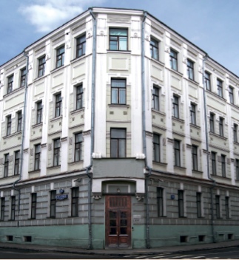
Спасибо за внимание!
Рутковская Елена Лазаревна, старший научный сотрудник лаборатории социально-гуманитарного общего образования Института стратегии развития образования РАО

